Slide 1
Werken in het buitenland
Gomarus College
29 januari 2015

Slide 2
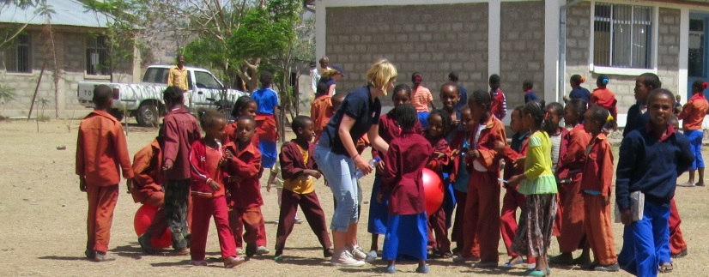
Voorstellen
Ethiopië 2012
Zuid-Afrika 2014
Internationale Betrekkingen en Internationale Organisaties
Notes:
Iris van der Heide, 18 jaar, afgelopen zomer VWO diploma gehaald hier aan het Gomarus.
Op verschillende manieren ervaring op gedaan met vrijwilligerswerk in het buitenland. Ethiopië: stichting Red een Kind, ambassadeur geweest op het Gomarus College, mede georganiseerd. Zuid-Afrika: eigen initiatief, Be More (een van de vele reisorganisaties, meer uitleg volgt!), maand vrijwilligerswerk gedaan bij een crisis/trauma centrum.
Ik hoop dat het geen teleurstelling is dat deze voorlichting vooral zal gaan over vrijwilligerswerk, wat wel een goede voorbereiding is voor daadwerkelijk ‘echt’ werk in het buitenland. Ik studeer IBIO, keuze mede gebaseerd op mijn ervaringen in Afrika, en hoop later (tijdelijk) in het buitenland te kunnen gaan werken. Wat kan ik jullie vanavond bieden? Algemene info over het maken van een vrijwilligersreis, gebaseerd op mijn zoektocht, ervaring en verschillende trainingen die ik gevolgd heb.

Slide 3
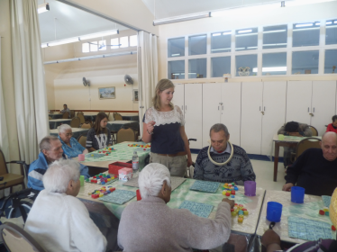
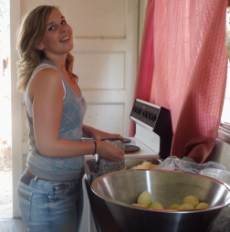
Stap 1: de knoop doorhakken
Notes:
Wie heeft er niet eens gedroomd over een avontuur in het buitenland? Toch is de groep die daadwerkelijk een reis gaat maken een stuk kleiner. Er komt een moment dat de dromen en fantasieën overgaan in concrete plannen. Wat jullie nu doen kan ik alleen maar aanmoedigen: ga voorlichtingen bij langs, bestel folders en brochures, ga googelen en stel al je vragen aan ervaringsdeskundigen. Ik ben wild enthousiast over de reizen die ik gemaakt heb en had ze voor geen goud willen missen. Daarom wil ik iedereen aanmoedigen om er serieus werk van te maken en vooral niet te denken dat je dromen ‘onmogelijk’ zijn.
Moet natuurlijk ook aandacht besteden aan de commotie rond ‘voluntourism’. Ik denk dat westerse vrijwilligers wel degelijk iets kunnen toevoegen, mits goed getraind en zich bewust van hun tekortkomingen. Dit verschilt per organisatie. De nadruk moet liggen bij partnerprojecten, zij moeten het voor het zeggen hebben met begeleiding van Westerse professionals. Wat ik gezien heb is dat vrijwilligers juist alles kunnen doen wat anders blijft liggen en wat zo simpel kan zijn. Soup kitchen, holiday program. Heus niet alles is goed, dat snap ik ook wel, maar het goede overtreft zéker de tekortkomingen.

Slide 4
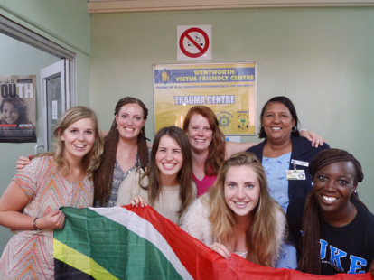
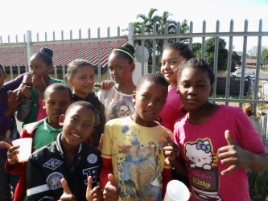
Stap 2: keuzes, keuzes, keuzes
Welke organisatie?
Welk land?
Welk project?
Welke tijdsduur?
Notes:
Organisatie: Er zijn ontzettend veel organisaties die vrijwilligerswerk in het buitenland aanbieden. Ik sta hier zelfstandig en los van een bepaalde organisatie, al heb ik zo natuurlijk wel m’n voorkeuren. Er zijn vanavond presentaties van Into Study Exchanges en Activitiy International, in de aula staan mensen van Fullbright Centre en Into Study Exchanges. Let op prijs, grootte van de organisatie, hun visie (partnerprojecten of zelf opgezette projecten?), beschikbaarheid, Nederlands/internationaal, accomodatie (gastgezin of niet). Ga langs bij verschillende informatieavonden.
Dan: een land! Ikzelf ben ‘fan’ van Afrika, van de cultuur, de mensen, ben geïntrigeerd door het feit dat ontwikkeling daar zo moeizaam gaat, etc.
Een ruwe indeling. Europa: Au-pair werk in bijvoorbeeld Frankrijk, krijg je wel voor betaald en is vaak voor langere tijd. In Oost-Europa zijn wel meerdere mogelijkheden om vrijwilligerswerk te doen. Relatief dichtbij huis, wat geregel scheelt, maar wel soms even schrijnende omstandigheden. VS en Australië: hetzelfde, veel au-pair werk, of een uitwisseling maar dat is geen werk maar studie. Zuid-Amerika: Grote constrasten tussen ontwikkeld/westers en in ontwikkeling. Om bijv. te backpacken wel erg gevaarlijk. Azië: Vooral Zuid-Oost Azië (Filipijnen, Vietnam, Thailand) is in trek. Kun je erg goed backpacken en rondtrekken. De nadruk bij projecten ligt vaak op onderwijs en weeshuizen. Afrika: Projecten zijn vaak gericht op de hele community, all-round werk. Wel weer een stuk gevaarlijker dan in Azië.
Niet vergeten: veel verschillen, check Ethiopië en Zuid-Afrika.
Project: Verschil tussen een project vanuit Nederland en een partnerproject. Onderwijs, sociale zorg, rechten, natuurbehoud, medisch, landbouw, creatieve ontwikkeling, journalistiek, business …
Tijdsduur: Zelf was ik een week in Ethiopië en een maand in Zuid-Afrika. Die week was toen oké, ga je voor je 18e mee op een jongerenreis dan is een week of twee ook prima voor alle indrukken en ‘kennismaking’. De maand in Zuid-Afrika vond ik wel aan de korte kant. Voordat je goed en wel gewend bent aan het werken in een andere cultuur moet je alweer beginnen met afscheid. Liever was ik twee maanden geweest, maar geld en studie … Het voordeel is dat ik dit in mijn zomervakantie kon doen en geen tussenjaar heb genomen. Dit heb ik wel overwogen, maar er lag een studie op me te wachten waar ik graag aan wilde beginnen. Daarnaast de verandering in het leenstelsel. Per persoon verschillend: ik zou goed overwegen of je bijv een half jaar van huis kunt en of je een half jaar werken in plaats van studeren ziet zitten. Denk eraan dat het leven van al je vrienden doorgaat en dat jouw sociale contacten waarschijnlijk zullen teruglopen. Daarbij ben je geen professional en zul je vooral simpele handelingen doen. Wil het niet afraden, want een half jaar in het buitenland lijkt me fantastisch, maar is niet zomaar iets.

Slide 5
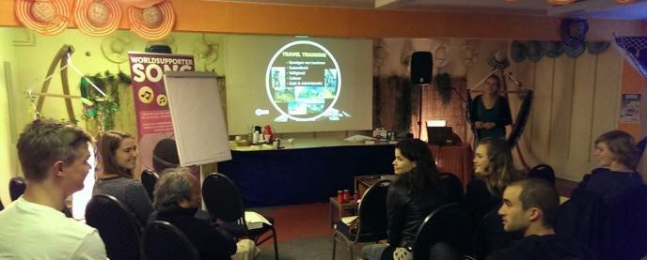
Stap 3: voorbereidingen
Notes:
Wanneer je een organisatie, project en datum gekozen hebt kan het voorbereiden beginnen. Als je een beetje een ervaren organisatie hebt gekozen zul je hierin goed begeleid worden. Zo kreeg ik zelf om de zoveel tijd een mailtje met uitleg over de volgende stap. Ik heb een voorbereidingsdag gevolgd bij Be More en ook, uit mezelf, eentje bij JoHo. Denk aan vliegticket, vaccinaties, visa, geld inzamelen, accommodatie, inlezen, trips plannen.

Slide 6
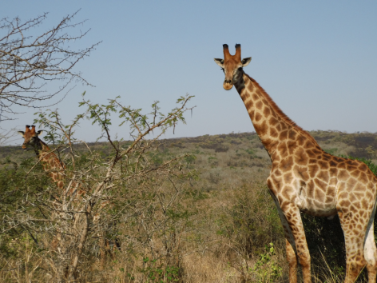
Stap 4: je tijd in het buitenland
Notes:
Geniet! Veel dingen zullen je verwachtingen overtreffen en dingen zullen vies tegenvallen. Zelf vond ik het ‘wonen’ in Zuid-Afrika, meer dan op vakantie zijn, fantastisch. Je leert zoveel andere dingen dan in een maand in de schoolbanken: samenwerken op een totaal andere manier, andere denkwijze, initiatief nemen, ondernemen, etc. Wat mij bijv tegenviel was het vele wachten en niets doen, omdat er lang niet altijd een case was. Dit is ergerlijk, maar wel leerzaam.
Ik kan aanraden om een aantal trips te plannen, en zo ook een beetje op vakantie te zijn in het land van je verblijf. Dit laat je weer totaal andere kanten zien. Daarbij is ontspanning belangrijk, want sommige dingen kunnen je flink aangrijpen en zonder ervaring zijn werkdagen van 9 tot 5 ook best vermoeiend.
Contact met thuis: is aan jezelf. Ik had geen wifi en kon alleen een of twee keer op de computer in de bibliotheek. Ik miste thuis meer dan ik had voorspeld, maar zo los van Nederland was ook wel extra bijzonder. Het helpt je wel om je tijd extra intensief te beleven en ik ging de statusupdates van anderen op Facebook ook steeds minder interessant vinden … Wel moeilijk: MH17, toen voelde ik me wel even een heel klein meisje veel te ver weg van huis.

Slide 7
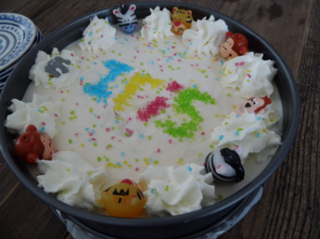
Stap 5: terugkomst
Notes:
Neem je tijd om de boel te verwerken. Klinkt misschien gek, maar de cultuurshock was bij mij beide keren bij terugkomst groter dan bij aankomst in Afrika. Alsof het besef dan pas goed landt. Foto-album, blogs, afspreken met mede vrijwilligers. Ik merkte dat mensen in m’n vriendenkring enigszins zat waren van mijn verhalen, haha. Daarom is het erg leuk om presentaties en voorlichtingen te organiseren. Ik vind het o zo belangrijk dat iedereen de kans om naar het buitenland te gaan serieus neemt! Inspireren maar!
Ik ben IBIO gaan studeren bij terugkomst, een studie die me ontzettend goed bevalt. Ik hoop later zeker een aantal jaren in het buitenland te werken, met ‘echte’ kennis om nog meer te betekenen.

Slide 8
Dank voor jullie aandacht!
iris.vanderheide@hotmail.com
Notes:
Hartelijk bedankt! Vragen?
Heb je nog meer vragen, schroom niet om me zometeen aan te spreken, ik blijf nog wel even hangen in de aula. Mocht je me mislopen, dan kun je me altijd mailen. Ik had het zelf fijn gevonden om iets meer geholpen te worden in het proces, dus grijp je kans!

